Slide 1
Chapter 4
Introduction to story telling with data
(การเล่าเรื่องด้วยข้อมูล)
โดย สุรินทร์ทิพ ศักดิ์ภูวดล

Slide 2
Story telling with data
การนำเสนอมีทั้งแบบธรรมดา และแบบที่สามารถนำมาช่วยในการตัดสินใจได้ ซึ่งการเล่าเรื่องด้วยข้อมูลนั้นจะมีประโยชน์มากองค์กรสามารถนำมาช่วยในการบริหารจัดการธุรกิจได้ โดยการนำเสนอข้อมูลนั้นสามารถนำข้อมูลที่มีอยู่มาสร้าง Graph/chart เพื่อให้เห็นแนวโน้ม การจัดกลุ่ม และที่สำคัญสามารถใช้ Graph/chart นำมาเสนอทิศทางที่น่าสนใจ เพื่อช่วยการตัดสินใจ หรือตอบคำถามของผู้ใช้งาน หรือผู้บริหารได้

Slide 3
6 important steps of Story telling (Cole Nussbaumer Knaflic, 2015)
1. เข้าใจความสำคัญของบริบท (Understand the context)
2. เลือกการแสดงภาพที่เหมาะสม (Choose an appropriate visual display)
3. ขจัดและลดความยุ่งเหยิง (Eliminate clutter)
4. มุ่งประเด็นในสิ่งที่ต้องการ (Focus attention where you want it)
5. คิดอย่างนักออกแบบ (Think like a designer)
6. เล่าเรื่องราวออกมา (Tell a story)

Slide 4
1. Understand the context (เข้าใจบริบท ) (Cole Nussbaumer Knaflic, 2015, pp253)
Understand the context. Build a clear understanding of who you are communicating to, what you need them to know or do, how you will communicate to them, and what data you have to back up your case. Employ concepts like the 3‐minute story, the Big Idea, and storyboarding to tell your story and plan the desired content and flow.
Who: VP of Product, the primary decision maker in establishing our product’s price.
What: Understand how competitors’ pricing has changed over time and recommend a price range.
How: Show average retail price over time for Products A, B, C, D, and E.
Who: ผู้ใช้ระบบคือใคร หรือใครคือผู้อ่านงานนำเสนอนี้ (ผู้จัดการ หรือผู้ใช้งานทั่วไป)
What: ต้องการทราบอะไร (เราต้องการนำเสนอให้ผู้จัดการทราบอะไร เช่น ราคาสินค้าของคู่แข่งเปลี่ยนแปลงไปอย่างไรเมื่อเวลาผ่านไปและแนะนำช่วงราคา )
How: ต้องการนำเสนอแบบไหน ข้อมูลของอะไรเป็นค่าผลรวม หรือค่าเฉลี่ย (แสดงค่าเฉลี่ยของราคาขายปลีกในช่วงเวลาหนึ่งสำหรับผลิตภัณฑ์ แป้ง,โค้ก,น้ำตาล,นม และ สบู่)

Slide 5
1. Understand the context (เข้าใจบริบท ) (Cole Nussbaumer Knaflic, 2015, pp253)
ในการเข้าใจ Context นั้นเราต้องมีการเก็บรวบรวมข้อมูล สอบถาม สัมภาษณ์ นักพัฒนาระบบต้องมีจินตนาการ จากนั้นวิเคราะห์ ออกแบบ พัฒนาระบบ นำไปให้ผู้ใช้งานทดลองใช้ แก้ไข กลับมาปรับปรุงงาน จากนั้นใช้งานจริง (จะได้เรียนในบทเรียนการเก็บรวบรวมข้อมูล)
https://www.dreamstime.com/stock-photo-business-people-handshake-office-image97226055

Slide 6
2. Choose an appropriate visual display. เลือกใช้สิ่งที่นำเสนอให้เหมาะสม
When highlighting a number or two, simple text is best. Line charts are usually best for continuous data. Bar charts work great for categorical data and must have a zero baseline. Let the relationship you want to show guide the type of chart you choose. Avoid pies, donuts, 3D, and secondary y‐axes due to difficulty of visual interpretation.
เลือกใช้ภาพนำเสนอที่เหมาะสมกับข้อมูล (เนื้อหาอยู่ในบทที่ 2)
1. Line graph: Trend, continuous data
2. Bar chart: categorical data
3. และอื่นๆ

Slide 7
3. Eliminate clutter (ขจัดความยุ่งเหยิงสับสนหรือสิ่งใดที่เกินพอดีจากภาพนำเสนอออกไป)
Identify elements that don’t add informative value and remove them from your visuals. Leverage the Gestalt principles to understand how people see and identify candidates for elimination. Use contrast strategically. Employ alignment of elements and maintain white space to help make the interpretation of your visuals a comfortable experience for your audience.
ระบุ องค์ประกอบที่ไม่มีสารสำคัญในการนำเสนอเช่น ข้อมูลที่ไม่จำเป็นทำให้ ผู้ใช้งานดูแล้วไร้ประโยชน์ จากนั้นให้นำส่วนนั้นออกจากการนำเสนอ
ใช้หลักของ Gestalt (Gestalt principles) เพื่อทำความเข้าใจการมองเห็นภาพของมนุษย์ เพื่อที่จะช่วยในการตัดสิ่งที่ไม่เกี่ยวข้องออกไป เช่นจากรูป ใช้หลัก Similarity (ความเหมือน) ทำให้เราไม่จำเป็นต้องใส่ขอบตารางเราก็สามารถเข้าใจการนำเสนอ

Slide 8
4. Focus attention where you want it (มุ่งประเด็นในสิ่งที่ต้องการ )
Employ the power of pre-attentive attributes like color, size, and position to signal what’s important. Use these strategic attributes to draw attention to where you want your audience to look and guide your audience through your visual. Evaluate the effectiveness of pre-attentive attributes in your visual by applying the “where are your eyes drawn?” test.
ใช้หลักองค์ประกอบที่ทำให้สะดุดตา เช่น สี ขนาด และตำแหน่งเพื่อส่งสัญญาณว่าคืออะไร สำคัญ เพื่อดึงดูดความสนใจ ที่คุณต้องการให้ผู้ใช้งานสนใจ และสามารถชี้นำ แนะนำผู้ใช้งาน ผ่านการนำเสนอทางภาพ จากนั้นประเมินประสิทธิผลของการนำเสนอว่า เป็นอย่างไร

Slide 9
5. Think like a designer (คิดอย่างนักออกแบบ)
Offer your audience visual affordances as cues for how to interact with your communication: highlight the important stuff, eliminate distractions, and create a visual hierarchy of information. Make your designs accessible by not overcomplicating and leveraging text to label and explain. Increase your audience’s tolerance of design issues by making your visuals aesthetically pleasing. Work to gain audience acceptance of your visual designs.
เน้นสิ่งที่สำคัญ
ขจัดสิ่งที่ทำให้ไขว้เขว (ดูแล้วงง)
และสร้างลำดับชั้นของข้อมูล
ทำให้การออกแบบของคุณเข้าถึงได้โดยไม่ซับซ้อนเกินไปและใช้ป้ายกำกับ (Label) และอธิบาย
เพิ่มความน่าสนใจ ไม่น่าเบื่อด้วยการทำให้ภาพของคุณดูสวยงามแบบสุนทรียะ (Aesthetically pleasing)
ทำงานเพื่อให้ผู้ชมยอมรับการออกแบบภาพของคุณ
The term aesthetically pleasing can be used to refer to anything in the world around us that we sense as being beautiful or enjoyable; including what we see, hear, touch, taste, and smell. We experience aesthetics using all our senses.

Slide 10
Aesthetically pleasing picture
https://unsplash.com/s/photos/nature

Slide 11
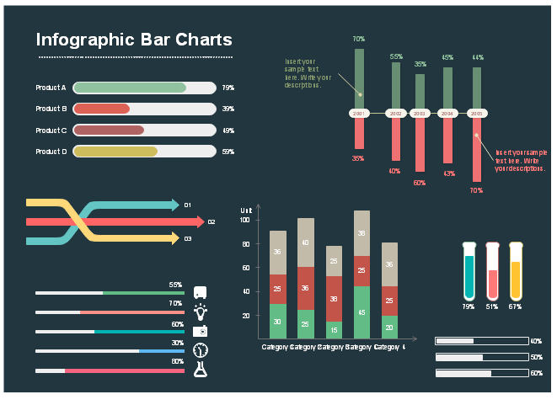
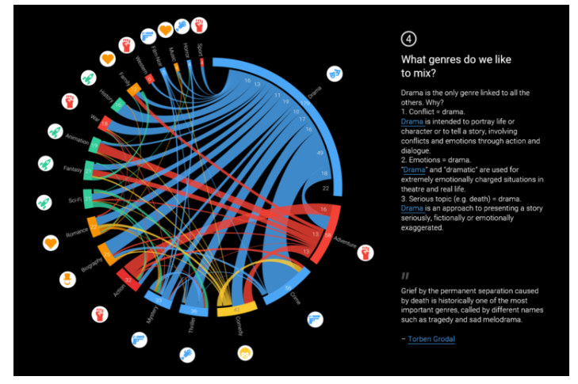
Aesthetically pleasing Visualization
https://www.edrawsoft.com/template-infographic-bar-charts.html
https://www.designbysoap.com/blog/2019/1/20/20-stunning-data-visualisations-from-around-the-web

Slide 12
6. Tell a story (เล่าเรื่องราวออกมา)
Craft a story with clear beginning (plot), middle (twists), and end (call to action). Leverage conflict and tension to grab and maintain your audience’s attention. Consider the order and manner of your narrative. Utilize the power of repetition to help your stories stick. Employ tactics like vertical and horizontal logic, reverse storyboarding, and seeking a fresh perspective to ensure that your story comes across clearly in your communication.
สร้างเรื่องราวด้วยจุดเริ่มต้นที่ชัดเจน (โครงเรื่อง) ตรงกลาง (การบิด) และจุดสิ้นสุด (คำกระตุ้นการตัดสินใจ)
ใช้ประโยชน์จากความขัดแย้งและความตึงเครียดเพื่อดึงและรักษาความสนใจของผู้ดู ผู้ฟังการนำเสนอ
ในการนำเสนอต้องคำนึงถึงลำดับและลักษณะการเล่าเรื่อง (บรรยายตามลำดับเหตุการณ์)
ใช้วิธีการนำเสนอทบทวนซ้ำ เพื่อเน้นเรื่องราว
ใช้กลวิธีต่างๆ เช่น ตรรกะแนวตั้งและแนวนอน การทำสตอรีบอร์ดแบบย้อนกลับ และค้นหามุมมองใหม่ๆ เพื่อให้แน่ใจว่าเรื่องราวของคุณจะชัดเจนในการสื่อสาร

Slide 13
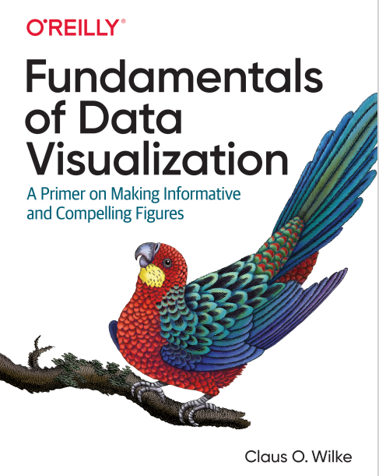
Reference
1. Ramesh Sharda, Dursun Delen, and Efraim Turban(2018), Business Intelligence: A Managerial Approach, Global Edition
2. Cole Nussbaumer Knaflic(2015), Storytelling with Data: A Data Visualization Guide for Business Professionals 1st Edition

Slide 14
การบ้าน
ให้ทำรายงาน
ประเภทการนำเสนอ (Data Visualization) ที่ดีที่สุด 5 แบบ
นำเสนออะไร
ใช้ข้อมูลอะไร
ใช้ Software อะไร

